Slide 1
Fiziksel Katman ve Ortamlar

Slide 2
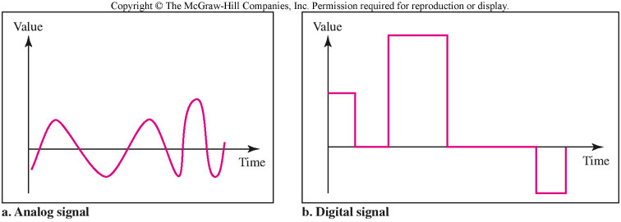
Analog ve Sayısal
Veri analog veya dijital olabilir.
Analog veri sürekli bilgiyi, sayısal veri ayrık veriyi gösterir.
Analog sinyal belli bir zaman periyodu aralığında sonsuz seviyedeki bilgiyi gösterir. Sayısal sinyal, sınırlı sayıda veriyi ifade etmek içindir. Genellikle 0 ve 1 değerini ifade eder.

Slide 3
Analog ve Sayısal
Analog ve sayısal sinyalin iki formu vardır
  Periyodik Sinyal, belirli bir zaman aralığında sürekli aynı işareti tekrarlar
    Periyodik sinyallerde bir zaman aralığı periyod, tekrar edilen işaret saykıl (cycle) olarak adlandırılır. Frekans 1 saniyedeki tekrar sayısıdır.
  Aperiyodik Sinyal, tekrarlayan işaret bulundurmaz.
    Periyodu sonsuzdur ve frekans değeri sıfırdır.

Slide 4
Periyodik Analog Sinyaller
İkiye ayrılır.
  Basit ve Birleşik periyodik analog sinyaller
    Basit analog sinyal olan sinüs sinyali daha basit sinyallere ayrıştırılamaz.
    Birleşik analog sinyaller basit sinüs sinyalleriyle oluşturulabilir.
    Bir sinüs sinyali genlik (peak amplitude - Volt), frekans (frequency - Hertz) ve faz (phase - derece) ile ifade edilir.

Slide 5
Periyod sinyalin bir cycle tamamlaması için geçen süreyi ve frekans 1 saniyedeki periyod sayısını gösterir.
f = 1 / T , T = 1 / f
Periyod (s) ile frekans Hertz (Hz) ile ifade edilir.
Hiç değişmeyen sinyalin frekansı 0 ve periyodu sonsuzdur.
Ani değişen sinyalin periyodu 0 ve frekansı sonsuzdur

Slide 6
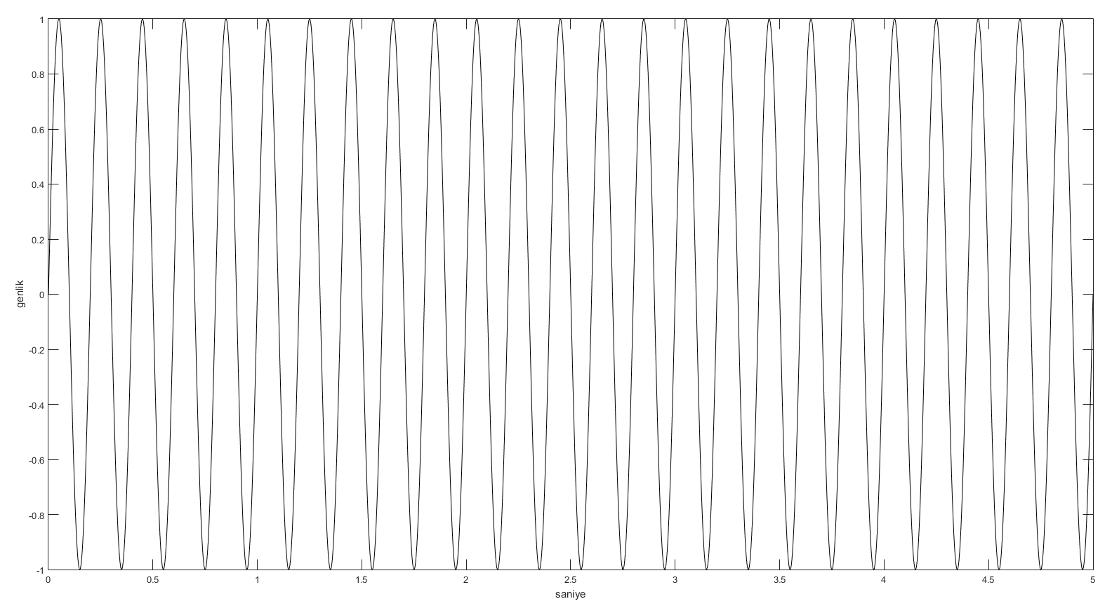
5 sn lik periyodik analog sinyal

Slide 7
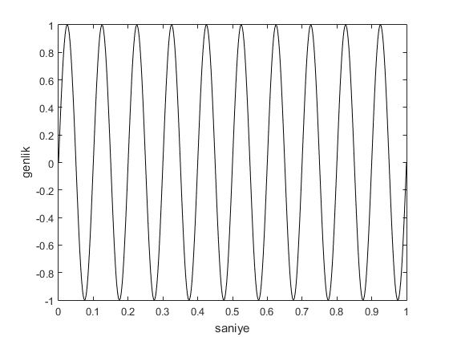
10 Hz sinyal

Slide 8
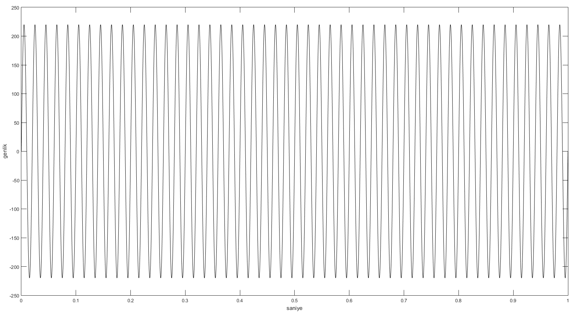
50 Hz 220 V

Slide 9
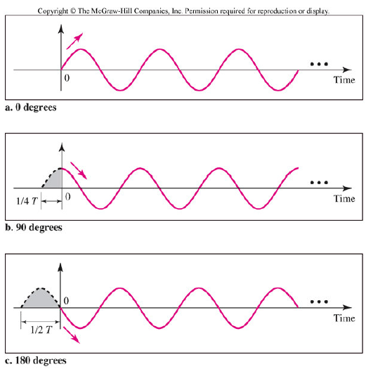
Faz
Zaman sıfır iken sinyalin pozisyonunu gösterir.

Slide 10
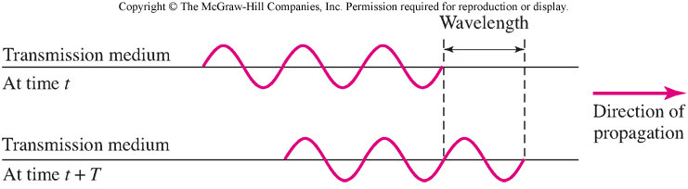
Dalga Boyu (Wavelength)
Sinyalin bir periyotta aldığı yolun uzunluğudur.
Birimi metredir.
Sinyalin frekansı ortamdan bağımsız iken, dalga boyu hem frekansa hem de ortama bağlıdır.
Veri iletişiminde genellikle fiber optik iletimlerde ışığın dalga boyu terimi kullanılır.

Slide 11
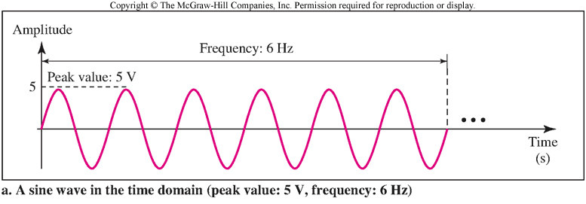
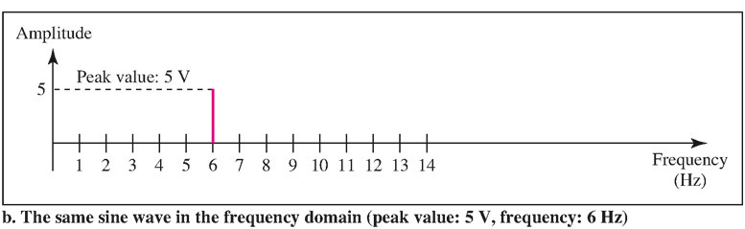
Zaman ve Frekans Düzlemi
Zaman düzlemi grafiği sinyalin zamana göre değişimini gösterir.
Frekans Düzlemi, frekans ve genlik arasındaki ilişkiyi gösterir

Slide 12
Periyodik analog sinyal
Şekilde iki sinüs sinyali ile DC sinyalin frekans düzleminde gösterimi verilmiştir.
Şekildeki DC sinyalin frekansı 0 ve genliği 15 tir.

Slide 13
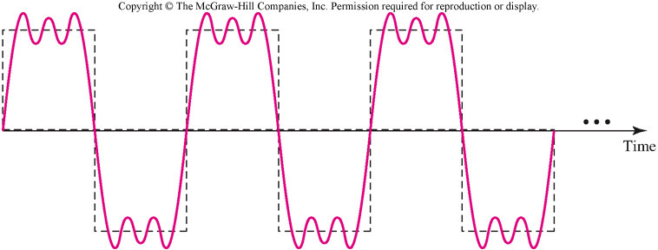
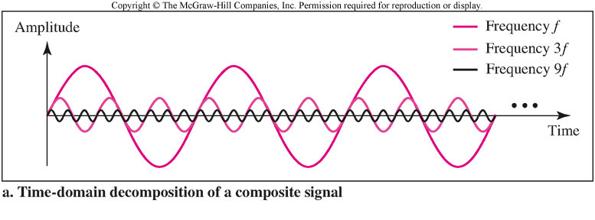
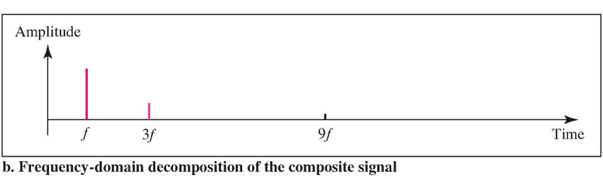
Composite Sinyal – Periyodik Analog sinyal
Notes:
Composite sinyal çok
sayıda sinüs sinyalinin
birleşimiyle oluşur.
• 1900lerde Jean‐Baptiste
Fourier, herhangi bir
composite sinyalin,
genliği, frekansı ve fazı
farklı basit sinüs
sinyallerinin birleşimi
olduğunu göstermiştir.
• f, fundemantal (temel)
frekans veya 1.harmonik,
3f, 3.harmonik, ve 9f,
9.harmoniktir

Slide 14
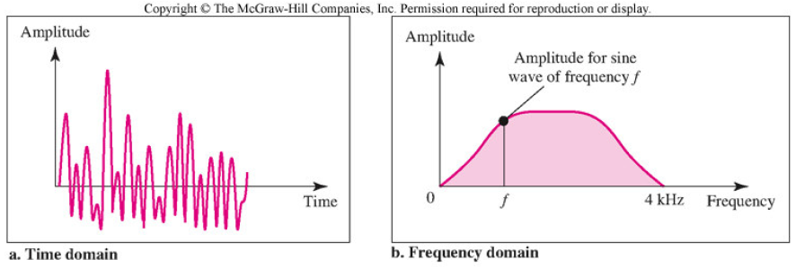
Aperiyodik Sinyaller

Slide 15
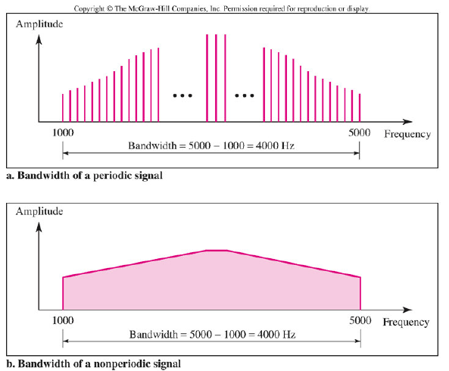
Band Genişliği
Composite sinyali oluşturan sinyallerin frekans aralığı band genişliği olarak adlandırılır.

Slide 16
Örnek: 100,300,500,700 ve 900Hz frekanslarında 10V genlikli 5 tane sinüs sinyalinden oluşan periyodik sinyalin frekans düzlemi grafiğini çiziniz.
Notes:
Bir periyodik sinyalin bant genişliği
20Hz dir. En yüksek 60Hz ise en düşük frekans
nedir ? Sinyalin tüm bileşenleri aynı genlikte
olduğuna göre spektrumu çiziniz.

Slide 17
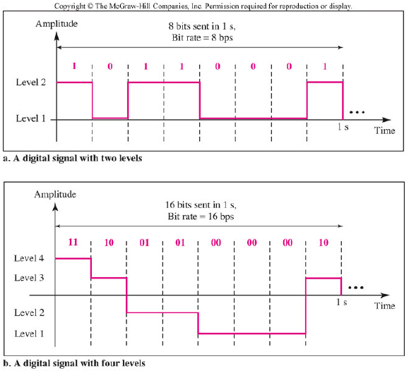
Sayısal Sinyaller
Sayısal sinyal ikiden fazla genliğe sahip olabilir. L tane seviyeye sahip sinyalin her seviyesinde log₂ L bit ifade edilir
Notes:
Sayısal sinyallerin çoğu periyodik değildir.
• Bit rate saniyede gönderilen bit sayısıdır (bps).
• Bit length bir bit için iletim ortamında alınan yoldur.
bit length = propagation speed * bit duration
• Örnek: Her sayfada 24 satır ve 80 sütun olan 100 sayfalık
dosya 1 saniyede download edilmiştir. Her karakter 8 bit
olduğuna göre bit rate nedir?
Bit rate = 100*24*80*8 = 1.536.000 bps = 1,536 Mbps
• Örnek: HDTV için bit rate nedir ?
HDTV ekranı 16:9 boyutundadır. Ekranda 1920*1080 piksel
vardır. Her piksel 24 bitle gösterilir ve ekran saniyede 30 defa
yenilenir.
Bit rate = 1920*1080*30*24 = 1.492.992.000 bps = 1,5 Gbps

Slide 18
Sayısal Sinyaller
Sayısal Sinyallerin çoğu periyodik değildir.
  Bit rate saniyede gönderilen bit sayısıdır (bps)
  Bit length bir bit için iletim ortamında alınan yoldur.
  Bit length=propagation speed*bit duration

Slide 19
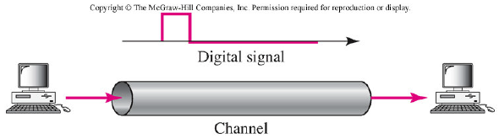
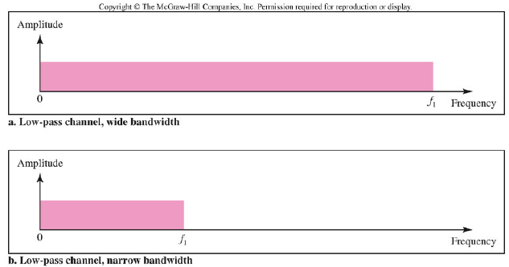
Sayısal Sinyalin iletimi
Baseband veya broadband (modülasyon kullanılarak) iletilir.
Baseband iletişimde sayısal sinyal kullanılır.
Baseband iletişimde bir alçak geçiren kanal kullanılır. İletim ortamı sadece bir kanal oluşturur.

Slide 20
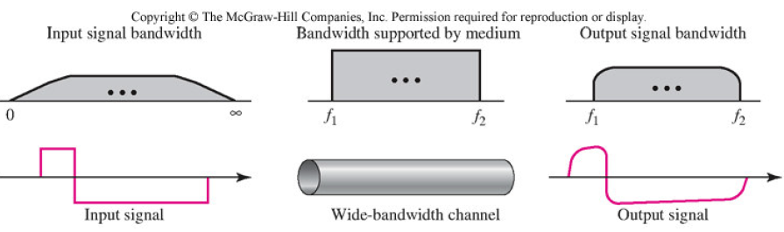
Sayısal Sinyaller (Baseband İletişim)
Alçak geçiren kanal, Geniş bant genişliği
Notes:
Genişbant genişliğine sahip iletim ortamıyla iki cihaz çok iyi
haberleşebilir.
• Şekilde f1 sıfıra yakın f2 ise çok yüksek bir frekanstır.
• Sayısal sinyalin baseband iletiminde orijinal şekli korunur.
Low‐pass kanalın 0 ile yüksek bir bant genişliğine sahip
olması gerekir.
• LAN ağlarda bir kanal oluşturulur ve tüm bant genişliği iki
cihaz arasındaki iletişime ayrılır.

Slide 21
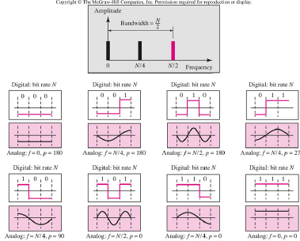
Sayısal Sinyaller (Baseband İletişim)
Sınırlı bant genişliğine sahip iletim ortamıyla yapılan iletişimde analog sinyal ile sayısal sinyal yaklaşık elde edilir.
Elde edilen sinyalin, orijinal sayısal sinyale benzeme oranı bant genişliğine bağlıdır.
Şekilde N bit oranını gösterir. Analog sinyalin maksimum frekansı en kötü durum olan 1010 veya 0101 için N/2 dir. Diğerleri için N/4 tür.
Bant genişliği = N/2-0=N/2

Slide 22
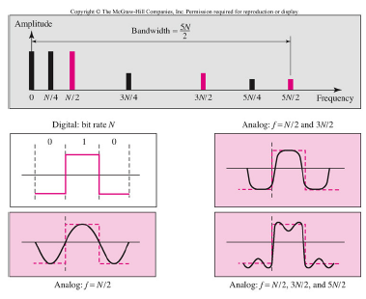
Sayısal Sinyal (Baseband İletişim)
Analog sinyali, orijinal
sayısal sinyale daha çok
benzetmek için daha fazla
harmonik kullanılması
gerekir. (Bant genişliğinin
artırılması gerekir.)
• Baseband iletişimde
gereken bant genişliği bit
rate değerine bağlıdır.
• Baseband iletişimde,
daha hızlı veri göndermek
için bant genişliğini
artırmak gerekir.
Notes:
• Örnek: Baseband iletişimle 1 Mbps hızla veri
göndermek için gerekli bant genişliği ne
olmalıdır ?
Low‐pass kanal için minimum BW = N / 2 = 1Mbps / 2 = 500KHz ( sadece 1.harmonik)
Daha iyi BW = 3 * 500 KHz = 1.5 MHz (1. ve 3. harmonik)
5.Harmonik kullanılırsa BW = 5 * 500 KHz = 2.5 MHz (1., 3., 5. harmonik)
• Örnek: 100 KHz bant genişliğinde low‐pass
kanal ile maksimum bit rate nedir ?
1 Harmonik kullanılır maksimum bit rate elde edilir.
BW = N/2, N (Bit rate) = 100 KHz * 2 = 200 Kbps

Slide 23
Sayısal Sinyal
Tabloda farklı hızlarda (N) veri göndermek için gereken bant genişlikleri (B) verilmiştir.
Baseband iletişimde gereken bant genişliği bit rate değerine bağlıdır.
Notes:
Örnek: Baseband iletişimle 1 Mbps hızla veri
göndermek için gerekli bant genişliği ne
olmalıdır ?
Low‐pass kanal için minimum BW = N / 2 = 1Mbps / 2 = 500KHz ( sadece 1.harmonik)
Daha iyi BW = 3 * 500 KHz = 1.5 MHz (1. ve 3. harmonik)
5.Harmonik kullanılırsa BW = 5 * 500 KHz = 2.5 MHz (1., 3., 5. harmonik)
• Örnek: 100 KHz bant genişliğinde low‐pass
kanal ile maksimum bit rate nedir ?
1 Harmonik kullanılır maksimum bit rate elde edilir.
BW = N/2, N (Bit rate) = 100 KHz * 2 = 200 Kbps

Slide 24
Sayısal Sinyaller (Broadband İletişim)
• Broadband iletişimde sayısal sinyal modüle edilerek analog sinyale çevrilir.
Modülasyon bant geçiren kanal oluşturmayı sağlar.
Telefon hatları 0‐4KHz bant genişliğinde ses sinyalleri için tasarlanmıştır.
Baseband iletişim yapılırsa maksimum bit rate 8 Kbps olur.

Slide 25
Sayısal Sinyaller (Broadband İletişim)
Notes:
Broadband iletişim yapılırsa sayısal sinyali analog
sinyale dönüştürmek gerekir. Bunun için modem
(modulator/demodulator) kullanılır.

Slide 26
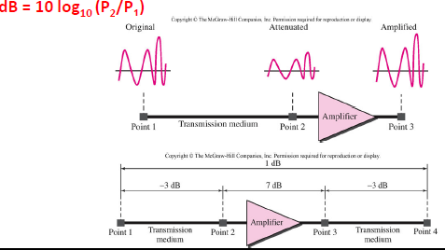
İletişimin Zayıflaması
Attenution (Gücünde Azalma)
Notes:
İletim ortamında sinyal zayıflar
ve gönderilenle aynı olmaz.
• Sinyal zayıflamasının
attenuation, distortion ve
noise olarak 3 nedeni vardır.
• Attenuation, sinyalin
enerjisinin ortamın
direncinden dolayı azalmasıdır.
• Sinyaldeki zayıflama ve kazanç
decibel (dB) ile ifade edilir.
• Örnek: P2 = ½ P1 ise attenuation nedir?
10*log10(P2/P1) = 10*log10(0.5 P1/P1) =
10*(‐0.3) = ‐3 dB
• Örnek: P2 = 10P1 ise attenuation nedir ?
10*log10(P2/P1) = 10*log10(10) = 10*(1) = 10
dB

Slide 27
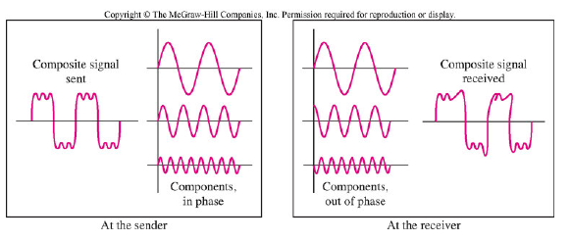
İletişimin Zayıflaması
Distortion, sinyalin şeklinin değişmesini ifade eder.

Slide 28
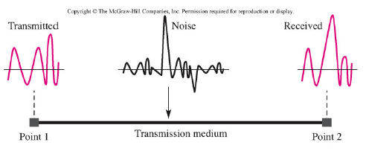
İletişimin Zayıflaması
Noise (thermal, induced, crosstalk, impulse)
Notes:
Noise, sinyalde bozulma yapan etkilerdir. Thermal noise,
induced noise, crosstalk ve impulse noise sinyali bozabilir.
• Thermal noise, telde elektron hareketlerinden oluşur.
• Induced noise, motor veya diğer cihazlardan oluşabilir.
• Crosstalk bir kablonun diğerini etkilemesiyle oluşur.
• Impulse noise, öngörülemeyen ve aniden oluşan (şimşek
vb.) etkilerdir.

Slide 29
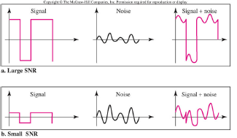
İletişimin Zayıflaması
Signal to Noise Ratio (SNR) Sinyal gücünün gürültü gücüne oranı
Notes:
SNRdB = 10 log 10 SNR olarak ifade edilir.
• Örnek: Sinyal gücü 10mW ve noise gücü 1μW ise SNR ve SNRdB nedir?
SNR = 10.000μW/1μW = 10.000, SNRdB = 10log10SNR =
10log1010.000 = 40dB

Slide 30

Veri İletişiminin Sınırlılıkları
Veri Hızına etki eden 3 faktör vardır
  Bant genişliği uygunluğu
  Kullanılan sinyaldeki seviye sayısı
  Kanal Kalitesi (Noise Seviyesi)
Nyquist tarafından gürültüsüz, Shannon tarafından gürültülü kanal için data rate oranı belirlenmiştir.
L arttıkça sistemin güvenilirliği azalır
Notes:
Örnek: BW = 3000 Hz olan bir sistemde L=2 ise
maksimum bit rate nedir?
Bit rate = 2 * BW * log2L = 6000 * log2 2 = 6000 bps
Sinyal seviye sayısı 4 olursa,
Bit rate = 2 * BW * log24 = 6000 * 2 = 12000 bps
• Örnek: 265 kbps bit rate için, BW=20 kHz olan
gürültüsüz ortamda kaç seviyeli, sinyal kullanılmalıdır.
265000 = 2*20000*log2L → 265000/40000 = log2L → L
= 98.7 seviye gereklidir.

Slide 31

Veri İletişiminin Sınırlılıkları
Shannon gürültülü kanal için en yüksek bit rate;
Kapasitebir kanalın özelliğini belirler. İletişim metodunu değil !
Kapasite, kaç seviye kullanılırsa kullanılsın maksimum bit rate değerini gösterir
Notes:
Örnek: SNR değeri yaklaşık 0 olan çok gürültülü bir kanalda
kapasite ne kadardır ?
C = BW*log2(1+SNR) = BW*log21 = 0 olur.
• Örnek: Telefon hatlarında BW=3000Hz (3300‐300Hz) dir.
SNR değeri genellikle 3162 dir. Kanal kapasitesi nedir ?
C =BW*log2(1+SNR)
= 3000*log2(1+3162) = 3000*11.62 = 34.860 bps
• Örnek: SNRdB = 36 ve BW = 2 MHz olan kanalda teorik kanal
kapasitesi nedir ?
SNRdB = 10log10SNR → SNR = 3981
C = BW * log2(1+SNR) = 2*106*log2(3982) = 24 Mbps

Slide 32
Performans
Bant genişliği (Hz , bps)
  Hertzde bant genişliği kompozit bir sinyalde veya kanal geçiren bir kanalda frekans aralığını gösterir.
  Bpsde bant genişliği kanaldaki veya bağlantıdaki bit iletim hızını gösterir.
Throughput (bir bağlantının gerçek bps değeridir)
Latency (delay)
Latency =propagation time +transmission time +queuing time + processing delay
Notes:
• Örnek: 2.5kbyte bir e‐mail için 1Gbps bant
genişliği olan ağda PT ve TT değerleri nedir?
Alıcı verici arasında 12000km mesafe var ve
yayılım hızı 2.4*108m/s.
PT = (12000*103)/2.4*108 = 50 ms
TT = (2500*8)/109 = 0.02 ms

Slide 33
Sorular
Periyot, frekans genlik nedir?
İletimi zayıflatan 3 tür nedir
Baseband iletişim broadband iletişim arasındaki farklar
Low pass channel, band pass channel
8 MHz, 140 KHz sinyalin periyod?
12 mikrosn, 220 ns frekans nedir
0,20,50,100,200 HZ frekanslara sahip 5 sinüs dalgasının band genişlği? Genlikleri aynı ise band genişliğini frekans düzleminde gösteriniz.

Slide 34
Ödev
Kablosuz ortamda iletişimin zayıflamasının nedenleri nelerdir? Kablosuz ortamlarda Yol kayıplarının (Path Loss) hesaplanması için kullanılan modellerden en az 3 tanesini araştırarak örneklerle açıklayınız.

